Slide 1
Weiterbildung von Bauarbeitern in der Holzbauweise für energieeffiziente Gebäude
Upwood Project
2. Aussendung

Slide 2
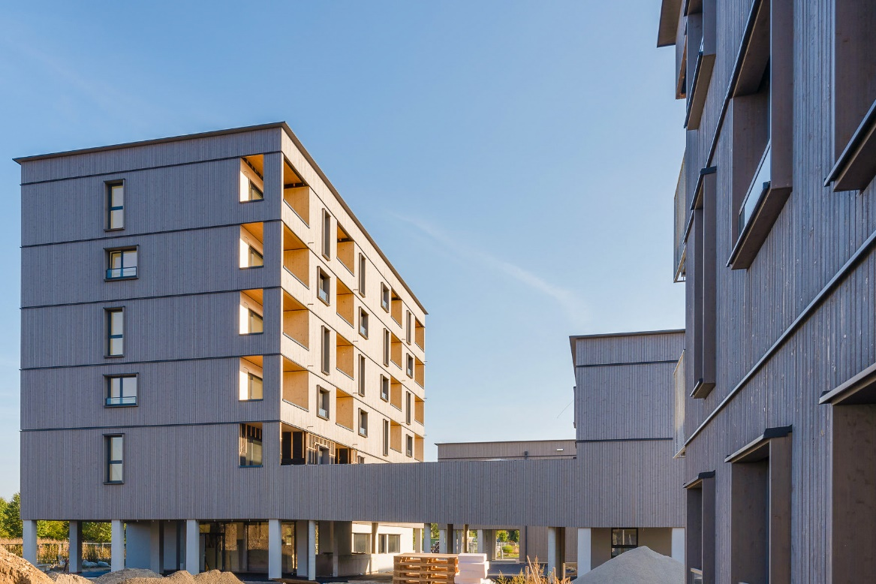
PROJEKTZIEL
UPWOOD bildet eine strategische Partnerschaft zur Verbesserung von praxisbezogener Berufsausbildung, indem Bildungsressourcen entwickelt und zur Verfügung gestellt werden. Damit soll das Ziel den aktuellen und künftigen Bedarf an beruflichen Qualifikationen für energieeffiziente und innovative Holzbauverfahren zu decken erfüllt werden.
Projektdauer: Oktober 2019 - März 2022
Zeitrahmen: 30 Monate
©Pierer/WOHNBAUGRUPPE ENNSTAL

Slide 3
ZIELE
Entwicklung neuer Schulungsinhalte über energieeffiziente Holzbauweisen und -anwendungen.
Entwicklung von Lehrmaterialien, Richtlinien zur Integration in die Berufsausbildung und einem Ausbilderleitfaden zur Unterstützung von Berufsausbildungsanbietern bei der Integration neuer Holzbautechnologien und -prozesse in ihr arbeitsbasiertes Lernen und Lehrlingsangebot.
Verbesserung der Zusammenarbeit zwischen Berufsausbildungsanbietern und Unternehmen, um Möglichkeiten zu schaffen, die es den Lernenden ermöglicht ihr erworbenes Wissen und Fähigkeiten in praktischen Arbeitssituationen anzuwenden.
1
2
3

Slide 4
HAUPTZIELGRUPPEN
Arbeitgeber im Bausektor
Berufsbildende Ausbildung & Arbeitsbasier- tes Lernen im Bausektor
Branchen-vertreter & politische Entscheidungs-träger
Anbieter von beruflicher Aus- und Weiterbildung & Lernen am Arbeitsplatz
Verbände, Netzwerke & Sozialpartner
Berufsausbildungsbehörden & Berufsberatungsstellen

Slide 5
ZENTRALE ERGEBNISSE (1/2)
O1 Arbeitsbezogene Lernergebnisse von UPWOOD
Analyse des aktuellen und zukünftigen Kompetenz- sowie Wissensbedarfs, der zur Entstehung und Entwicklung von Lernergebnissen führt.
O2 UPWOOD Lerneinheiten und freie Bildungsressourcen
Entwicklung einer Lehrplanstruktur für innovative und energieeffiziente Holzbautechniken, -methoden und praktischen Anwendungen.
Erstellung entsprechender didaktischer Materialien, die als frei verfügbare Bildungsressourcen angeboten werden.

Slide 6
ZENTRALE ERGEBNISSE (2/2)
O3 Online Schulungs-Szenarien
Entwicklung, Prüfung und Bereitstellung von Online Schulungs-Szenarien für die Holzverarbeitung im Bauwesen, zur Förderung der Integration innovativer und flexibler Praktiken in die Berufsausbildung.
O4 Rahmen für die Integration von Umweltaspekten in praxisorientierte Lehrpläne und Zertifizierungssysteme des Bausektors
Einbeziehung von wichtigen politischen Entscheidungsträgern und Interessengruppen zur Anerkennung der UPWOOD-Lernergebnisse sowie zur Förderung der Integration von Holverarbeitungs-Fähigkeiten als beruflichen Standard.

Slide 7
2. PROJEKTTREFFEN
Das zweite Projekttreffen hätte von der Universität in Valencia organisiert und umgesetzt werden sollen. Aufgrund der COVID-19 Ausnahmesituation musste es jedoch am 20. Mai 2020 als Videokonferenz stattfinden.
Die Projektpartner befassten sich mit den inhaltlichen Ergebnissen von O1 und O2, mit Fokus auf das Aufgabenpaket O2-T1 „Bündelung von Lernergebnissen in Lerneinheiten“, welches mit Beiträgen aller Partner verbessert wurde.
Alle bisher erledigten Aufgaben wurden besprochen und das nächste Treffen geplant. Trotz Vorfreude auf ein Treffen in Liepaja (Lettland), musste auch die nächste Konferenz online stattfinden.
UPWOOD 2. Projekttreffen (Online)
20. Mai 2020

Slide 8
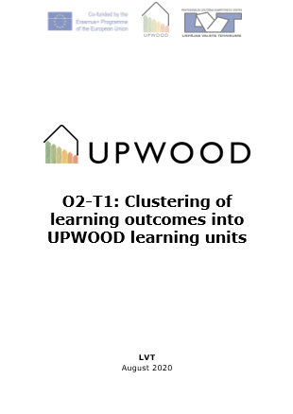
FORTSCHRITT DER AKTIVITÄTEN
O2-T1 Feinabstimmung der Lerneinheiten
Während den letzten Projektmonaten wurden die Lerneinheiten der UPWOOD Bildungsressourcen von den Partnern ermittelt. Die Lernergebnisse basieren auf den Resultaten einer Umfrage und auf Recherchen des Arbeitspaketes IO1 aus dem ersten Semester. Diese Ergebnisse wurden zu Lerneinheiten zusammengefasst und beinhalten die vom Bausektor definierten und geforderten Fähigkeiten als auch Kenntnisse und Kompetenzen.
Die Lerneinheiten wurden nach festgelegten Kriterien des europäischen ECVET-Netzwerks erstellt und spezifiziert: der Titel, die Themenliste der Lerneinheiten-Inhalte, die Lernziele, Voraussetzungen, Umfang der Lernmaterialien (Vorlesungsunterlagen, Präsentationen, Fallstudien, häufig gestellte Fragen), die geplante Dauer der Lerneinheit und Quellen.

Slide 9
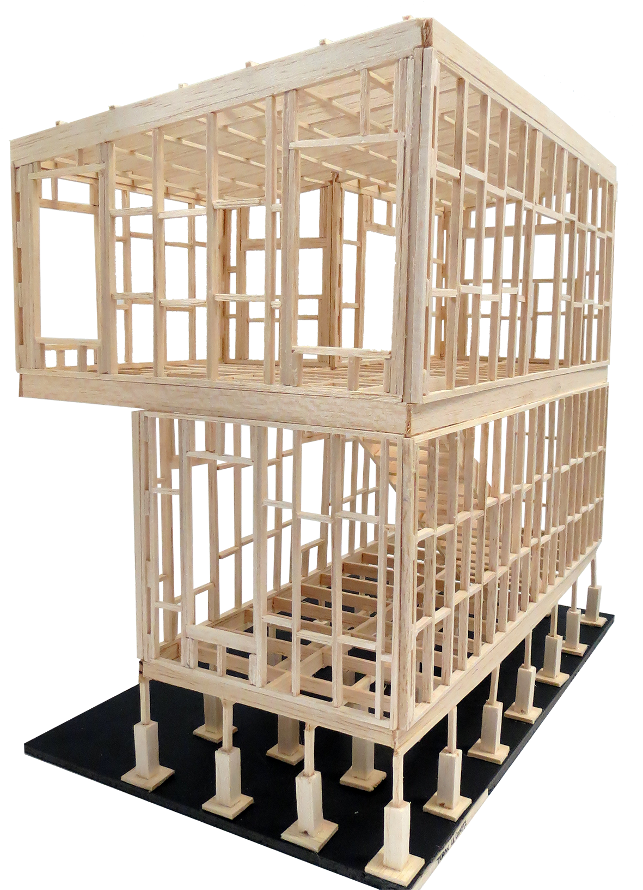
FORTSCHRITT DER AKTIVITÄTEN
O2-T1 Feinabstimmung der Lerneinheiten
LU1: Holzqualitäten und ihre verschiedenen Anwendungsmöglichkeiten im Bau
Holzeigenschaften (physikalisch-mechanisch, technologisch, betrieblich usw.), ihre Grenzen und Holzbauphysik.
LU2: Holzkonstruktion, Renovierung und Demontage
Leistungsfähigkeit und Haltbarkeit von Holzkonstruktionen.
Verfügbarkeit und Umweltfreundlichkeit von Holz als Baustoff.
Möglichkeiten zur Verbesserung der Holzeigenschaften, Holzschutz und Haltbarkeit.
Richtlinien für die Arbeit mit Schnittholz, Holzwerkstoffplatten und Holzwerkstoffen.
Richtlinien für die Arbeit mit Brettschichtholz (BSH) und Brettsperrholz (BSP).
Richtlinien für die Arbeit mit verschiedenen Bauprodukten (Fenster, Türen usw.).
Verwendung von Bindern und Klebstoffen.
Renovierung, Umbau und Demontage von Holzelementen.
Holzdachstühle.

Slide 10
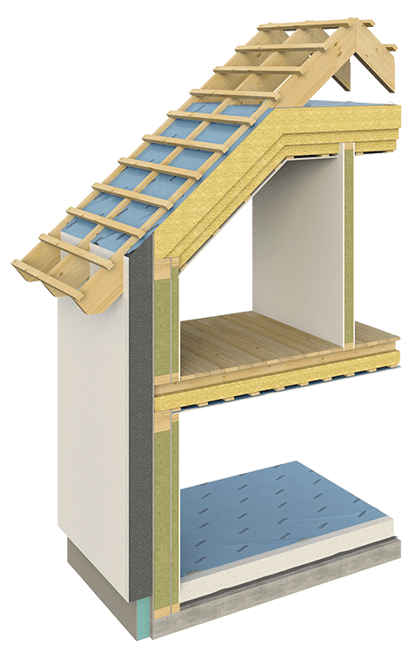
FORTSCHRITT DER AKTIVITÄTEN
O2-T1 Feinabstimmung der Lerneinheiten
LU3: Montagemanagement für Holzkonstruktionen auf der Baustelle
Arbeitsplanung und Teammanagement.
LU4: Funktionalität und Effizienz von Holzbauten
Energieeffizienz von Holz als Baustoff und bei Holzkonstruktionen.
Organisation der Arbeitsbereiche - Ergonomie und Arbeitssicherheit.
Transportieren und lagern von Bauten auf der Baustelle.
Architekturentwurf - Zeichnungen und Pläne.
Bauphysik, Installation einer Dampfsperre und Risiken der daraus resultierenden Kondensation.
Brandsicherheit- und Brandschutzlösungen.
Wärme- und Schalldämmung auf Holzbasis im Montageprozess.
Witterungseinflüsse auf Holzgebäude.
Schulungen für Sanitärinstallationen, Trockenbau, Abdichtung.
Einblick in Heizungs-, Lüftungs-, Klima-, Beleuchtungs-, Informations- und Kommunikationstechnologiesysteme und deren Anwendungen in modernen Gebäuden.

Slide 11
PARTNER
Holzcluster Steiermark
Projektleitung in UPWOOD. Entwicklung und Umsetzung von Projekten entlang der Holzwertschöpfungs-kette mit besonderem Schwerpunkt auf Holzbau.
EXELIA
Unternehmen für kreative Lernlösungen, spezialisiert auf Berufsausbildung mit innovativen Methoden mit Sitz in Athen, Griechenland.
LVT
Die renommierte Schule für technische Ausbildung in Lettland bietet professionelle Ausbildungsprogramme an, darunter Bauarbeiten und Holzverarbeitung.
Universitat Politècnica de València
Öffentliche akademische Institution für Forschung und Lehre im Bereich der Bautechnologien.
Woodpolis
Expertenorganisation für Schulungs- und Produktentwicklungsdienstleistungen für den Holzbau in Finnland.

Slide 12
Kontaktieren Sie uns: DI Robert Pirker Holzcluster Steiermark GmbH +043 (0) 316-58 78 50 – 215 pirker@holzcluster-steiermark.at
Projektkoordinator:
DI Robert Pirker
Holzcluster Steiermark GmbH
T +043 (0) 316-58 78 50 - 215
Folgen Sie uns:
www.upwoodproject.eu
pirker@holzcluster-steiermark.at
HAFTUNGSAUSSCHLUSS: „Die Unterstützung der Europäischen Union für die Erstellung dieser Veröffentlichung stellt keine Befürwortung des Inhalts dar, der nur die Ansichten der Autoren widerspiegelt, und die Kommissionen können nicht für die Verwendung der darin enthaltenen Informationen verantwortlich gemacht werden. ”

